Slide 1
Fotos de parábolas
KAROL DAYAN BENAVIDES PLAZAS
11

Slide 2
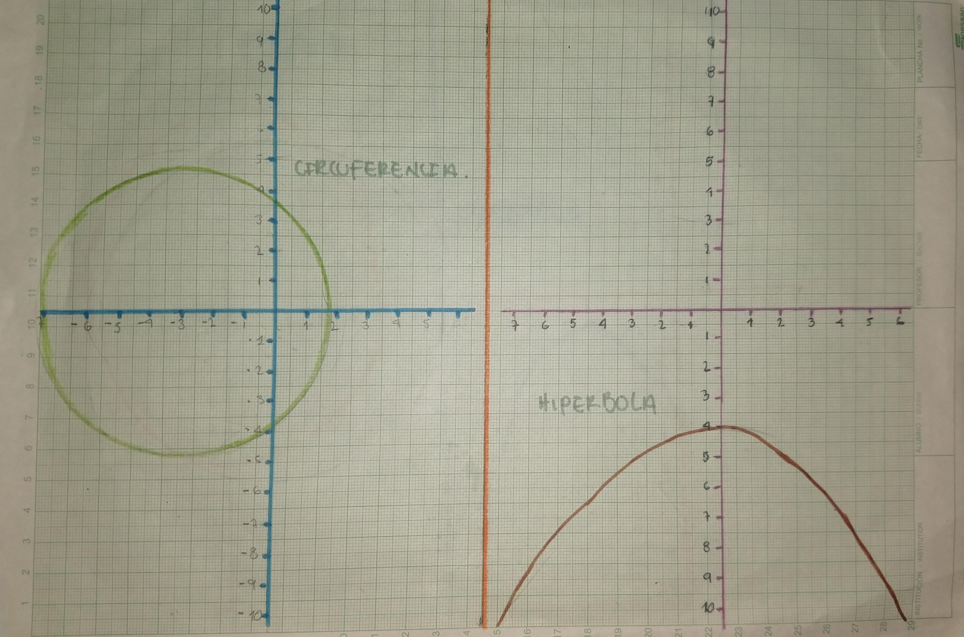
Circunferencia
Hipérbola

Slide 3
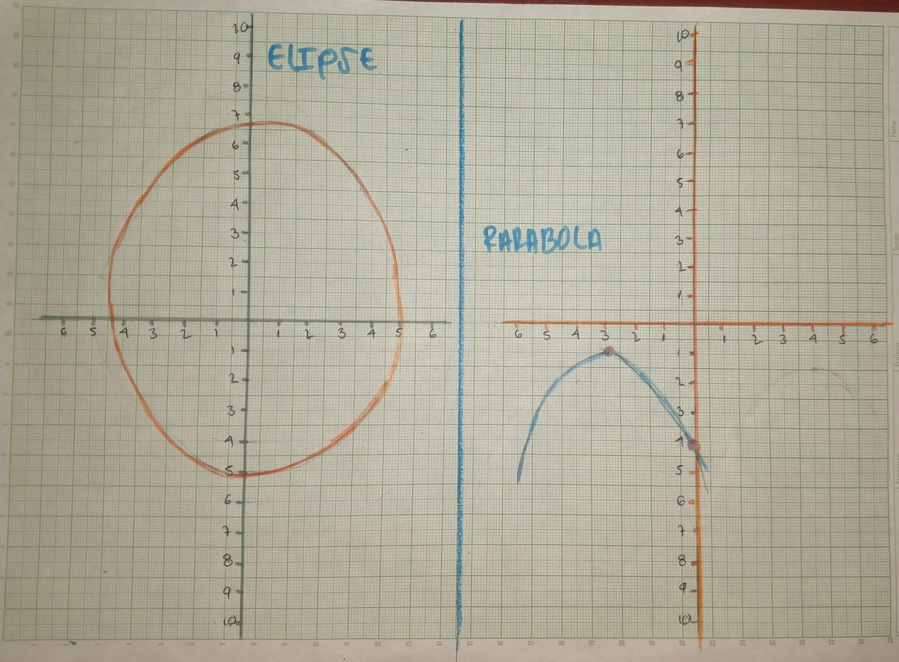
ELIPSE
PARABOLA

